Slide 1
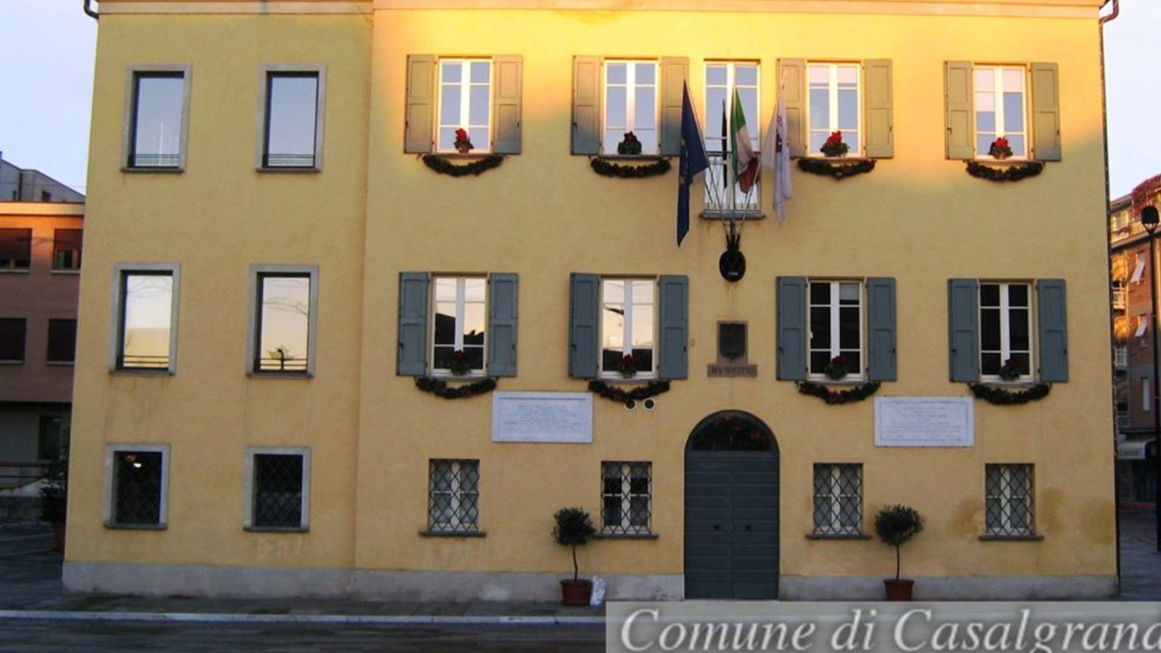
VARIAZIONI DI BILANCIO E SECONDO PROVVEDIMENTO DI SALVAGUARDIA DEGLI EQUILIBRI
Consiglio Comunale del 28 novembre 2019

Slide 2
DATI GENERALI SULLA GESTIONE

Slide 3
EQUILIBRIO DI CASSA
Risultato | Stanziato | Riscosso/Pagato
Totale entrate (+) | 24.153.054,84 | 12.475.465,20
Totale uscite (-) | 23.833.066,57 | 14.071.281,28
Fondo cassa iniziale | 7.497.681,01 | 7.497.681,01
Situazione di cassa | 7.817.669,28 | 5.901.864,93

Slide 4
EQUILIBRIO BILANCIO CORRENTE - COMPETENZA
 | 2019
Entrate bilancio corrente | 16.520.764,12
Spese bilancio corrente | 16.520.764,12
Avanzo/disavanzo di competenza | 0,00

Slide 5
EQUILIBRIO BILANCIO INVESTIMENTI - COMPETENZA
 | 2019
Entrate bilancio investimenti | 5.404.606,34
Spese bilancio investimenti | 5.404.606,34
Avanzo/disavanzo di competenza | 0,00

Slide 6
IMPEGNI FINALI PER MISSIONI – SPESA CORRENTE (1)

Slide 7
IMPEGNI FINALI PER MISSIONI – SPESA CORRENTE (2)

Slide 8
IMPEGNI FINALI PER MISSIONI – SPESA CORRENTE (3)

Slide 9
IMPEGNI FINALI PER MISSIONI – SPESA CORRENTE (4)

Slide 10
IMPEGNI FINALI PER MISSIONI – INVESTIMENTO (1)

Slide 11
IMPEGNI FINALI PER MISSIONI – INVESTIMENTO (2)

Slide 12
ENTRATE TRIBUTARIE – ACCERTATO

Slide 13
TRASFERIMENTI CORRENTI– ACCERTATO

Slide 14
ENTRATE EXTRA TRIBUTARIE – ACCERTATO

Slide 15
ENTRATE IN CONTO CAPITALE– ACCERTATO

Slide 16
ENTRATE DA RIDUZIONE DI ATTIVITA’ FINANZIARIE E DA ACCENSIONE PRESTITI - ACCERTATO

Slide 17
VARIAZIONE DI BILANCIO - RIEPILOGO GENERALE DELLE SPESE

Slide 18
PRINCIPALI VARIAZIONI PER MISSIONI E PROGRAMMI – SPESA CORRENTE (1)

Slide 19
PRINCIPALI VARIAZIONI PER MISSIONI E PROGRAMMI – SPESA CORRENTE (2)

Slide 20
PRINCIPALI VARIAZIONI PER MISSIONI E PROGRAMMI – SPESA CORRENTE (3)

Slide 21
PRINCIPALI VARIAZIONI PER MISSIONI E PROGRAMMI – SPESA IN CONTO CAPITALE

Slide 22
VARIAZIONI DI BILANCIO - RIEPILOGO GENERALE DELLE ENTRATE

Slide 23
PRINCIPALI VARIAZIONI PER TITOLO E TIPOLOGIA – ENTRATE IN CONTO CAPITALE

Slide 24
Grazie per l’attenzione.

